Slide 1
Thinking in KiSSY
Taobao UED

Slide 2

不重复造“相同的”轮子

Slide 3

YUI 3
高雅
YUI 2
简单
jQuery
简洁

Slide 4

Make different.

Slide 5
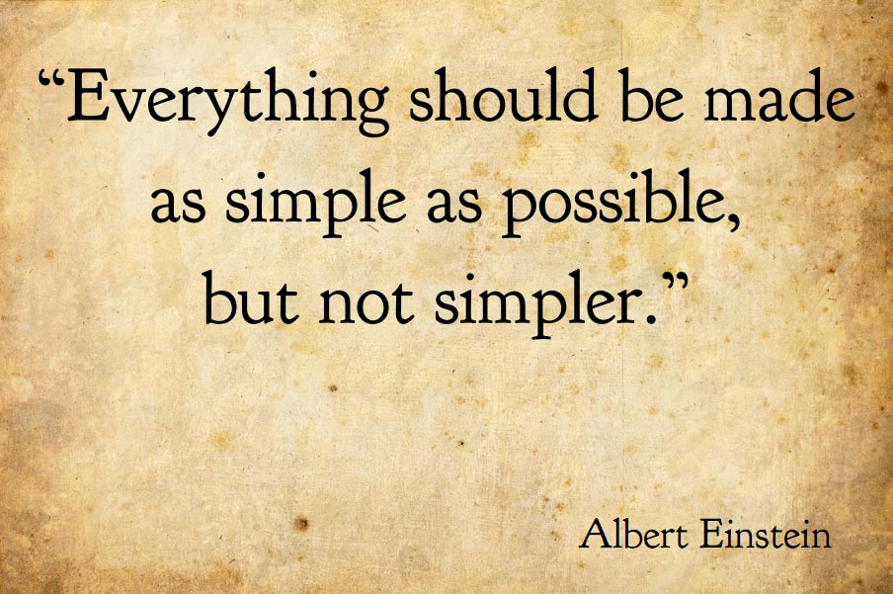

Slide 6

小巧灵活、简洁实用
使用起来让人感觉愉悦

Slide 7
设计原则
简洁易用：去做 20%，不求全
适度灵活：适可而止，不求“完美”
实用性好：根据实际需求去开发
体验愉悦：够 JavaScript

Slide 8
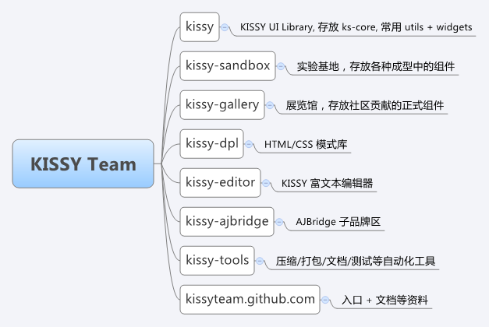

Slide 9
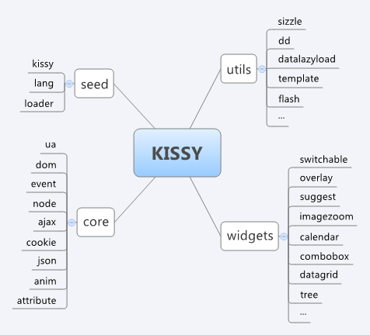

Slide 10

Seed

Slide 11
颗粒化、动态加载
KISSY.add({
name: ‘calendar’,
path: ‘calendar-pkg-min.js’,
requires: [‘core’]
});
KISSY.use(‘calendar’, function(S) {
new S.Calendar(‘#id’);
});

Slide 12
弱沙箱
KISSY.use(‘mod-name’, function(S) {
/* sandbox */
});
KISSY.ready(function(S) {
/* sandbox */
});

Slide 13
构建应用
KISSY.app(‘TShop’);
TShop.add(‘mod’, function (TS){ });
TShop.use(‘mod’, function (TS){ });

Slide 14
通过 app 实现多 loader
KISSY.use(‘editor’, function(S) {
S.Editor(‘#id’).use(‘font’);
S.Editor(‘#id2’).use(‘font,undo’);
});

Slide 15
淘宝前端构建
Module
Module
Module
Module
Module
Page
Apps
KISSY

Slide 16
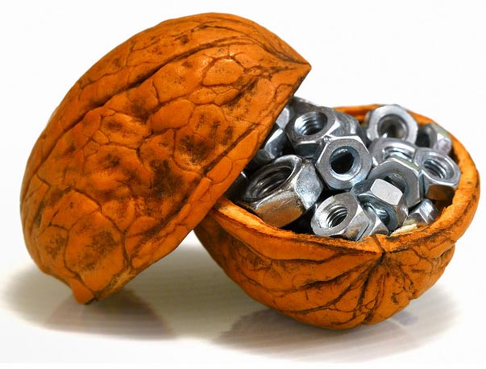
Core

Slide 17
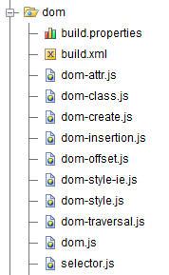
更清晰的内部组织

Slide 18
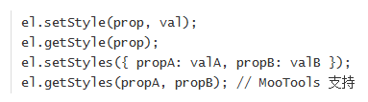
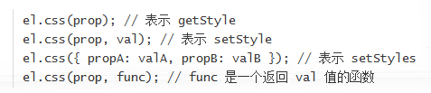
更简洁的 API
VS.

Slide 19
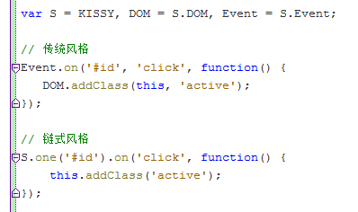
API 的分层

Slide 20
国情化
UA.shell 支持 360, maxthon, tt 等国壳的探测

Slide 21
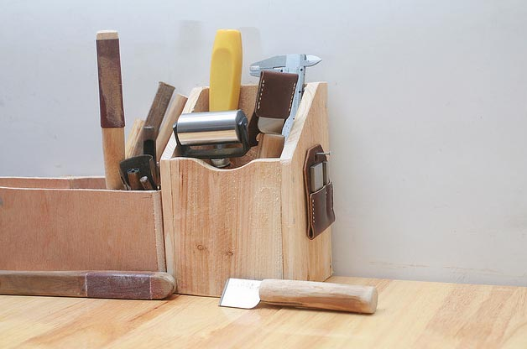
Utilities

Slide 22
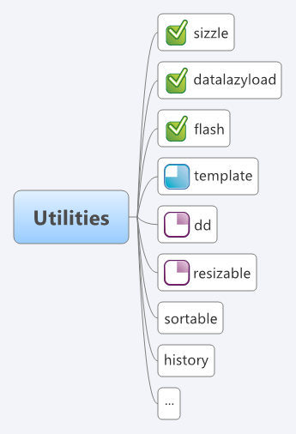
简洁实用、按需开发

Slide 23
Selector
默认仅支持最常用的 #id tag.class
想使用更多 CSS 选择器时，需要额外加载 Sizzle 模块
Sizzle 模块可换用其它 CSS 选择器

Slide 24
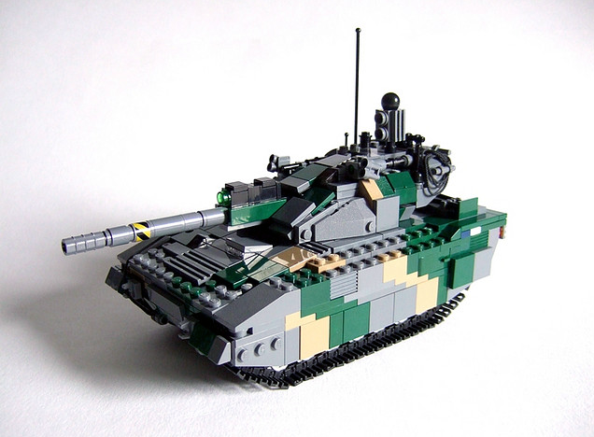
Widgets

Slide 25
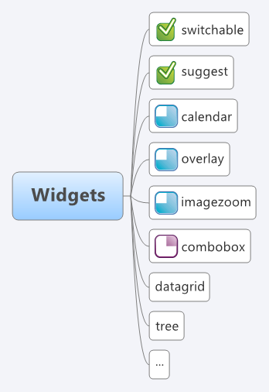

Slide 26
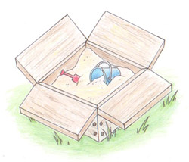
UIable
Switchable
Draggable
Positionable
Selectable
Sortable
Ajaxable
...
用组合优于继承的思路去构建 UI

Slide 27
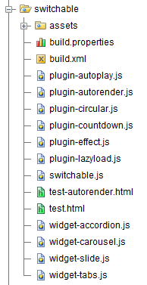
Switchable

Slide 28
KISSY 的重点
实用、好用的 UI 组件

Slide 29

开发方式与社区

Slide 30

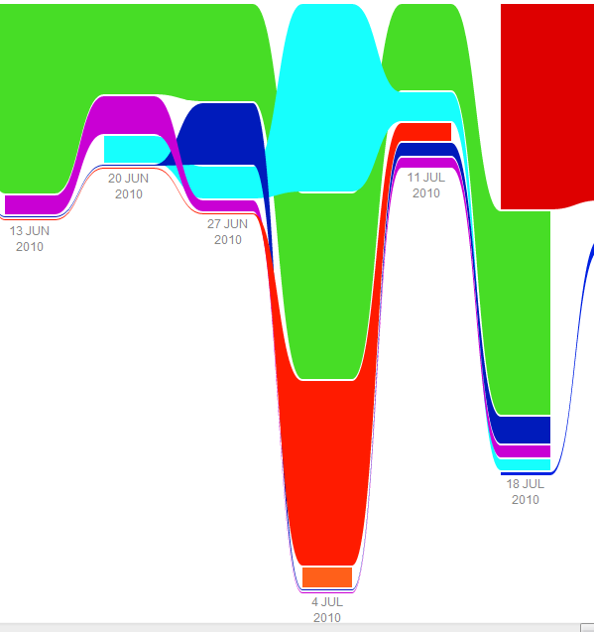
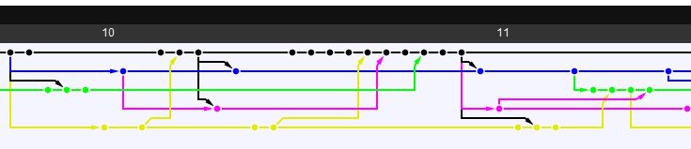
all@kissyui.com 邮件列表讨论

Slide 31
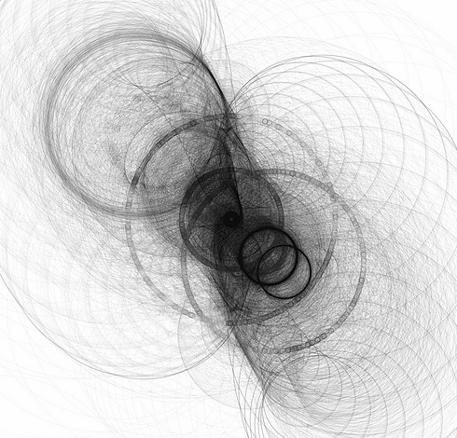
流程、测试、打包等
预研 -> 讨论 -> 编码 -> 评审 -> 重构
手动单元测试 -> 自动测试框架
Ant
在摸索、尝试中寻求最佳实践

Slide 32

FAQ

